Slide 1

Trabajo práctico integrador Grupo 7
Integrantes: Pilar Cañas
Alex Escobar Isla
Carlos Benítez
Federico Petrera
Florencia Jofre

Slide 2
Objetivo del trabajo
Generar un modelo que nos permita predecir el nivel de riesgo en el embarazo
Variable target (y)
Repositorio: UCI – Machine Learning Repository​

Slide 3
Puntos a tener en cuenta
Recolección de datos
Aporte esperado
Se recopilaron datos de hospitales y centros de salud materna a través de un sistema de monitoreo de riesgos basado en IoT.
Reducir la mortalidad materna y fetal mediante el diagnóstico temprano del tipo de riesgo de un embarazo

Slide 4
Factores de riesgo en el embarazo: variables a analizar
Edad
Presión arterial sistólica
Presión arterial diastólica
Nivel de glucosa
Frecuencia cardíaca
Temperatura
Nivel de riesgo
[Años]
[°C]
[mmol/L]
[lpm]
[mmHg]
[mmHg]

Slide 5
Flujo de trabajo
1
2
3
Limpieza del Dataset y balanceo de clases
Recolección de datos (API)
Desarrollo de modelos predictivos de ML
6
5
4
Performance de modelos y comparación
Pipelines
Pickle y puesta en producción del mejor modelo

Slide 6

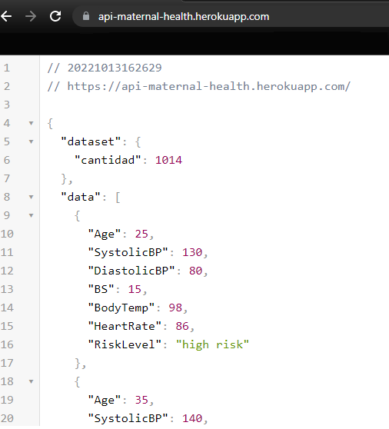

Consumo de API
Recolección de datos (API)

Slide 7
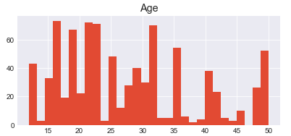
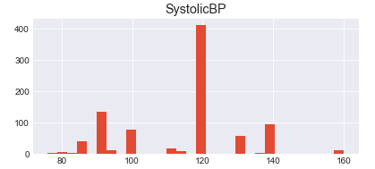
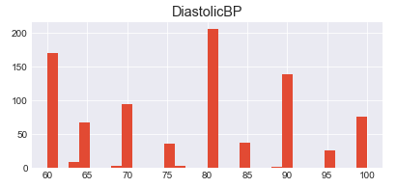
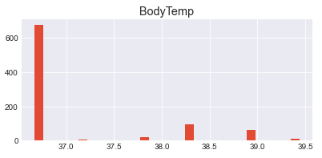
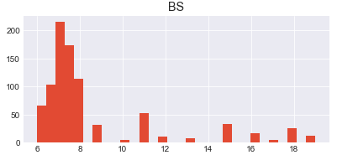
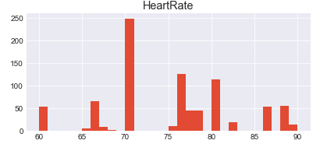
Detección de Outliers
Limpieza del Dataset
Entre 11 y 50 años
Entre 90 y 240 mm Hg
(presión arterial- valor más alto)
Entre 60 y 120 mm HG
(presión arterial- valor más bajo)
Entre 36 y 41 grados
Glucosa en Sangre. Entre 3.3 y 49 mmol/L
Frecuencia cardíaca en reposo. Entre 60 y 100 latidos/min

Slide 8
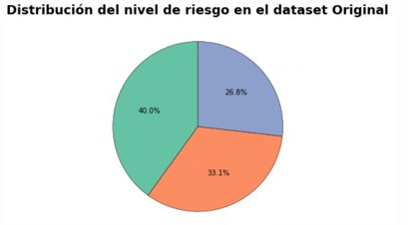

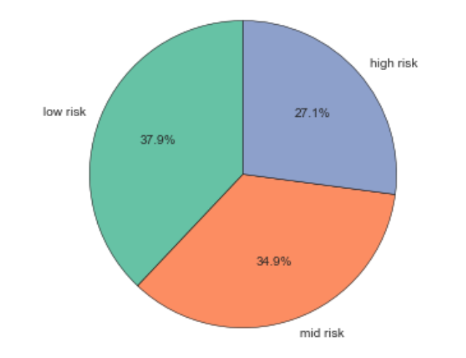

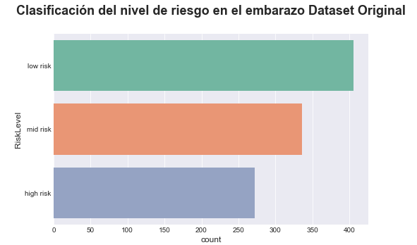
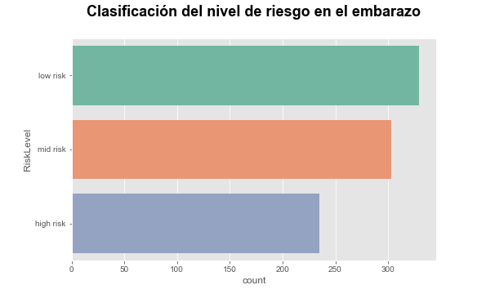


Registros después de la limpieza
Limpieza del Dataset
Dataset original
Dataset "limpio"
Total de registros: 1.014
Total de registros en el Dataset Limpio: 867
26.8
High Risk
Low Risk
27.1
High Risk
Low Risk
40
27.9
33.1
34.9
Mid Risk
Mid Risk
336
329
406
303
272
235

Slide 9
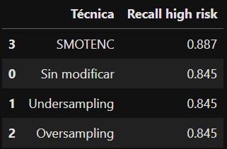
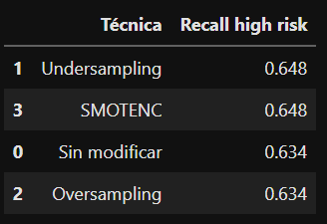

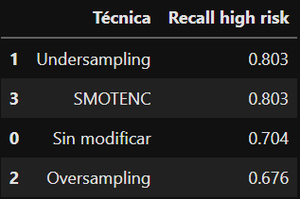

Balanceo de clases
Tratamiento para el desbalanceo de clases
KNN
Método Elegido
Distribución de la variable target y_train
SMOTENC
NAIVE BAYES
Regresión Logística

Slide 10
Modelos de clasificación utilizados
Desarrollo de Modelos
KNN
Naive Bayes
Regresión logistica
Árbol de clasificación
Bagging
Random Forest
Extra Trees
Gradient Boosting
XGBoost
LightGBM

Slide 11
Criterios de partición utilizados en modelos
Desarrollo de Modelos
Grado de desorganización de un sistema: qué tan parecidos son los elementos
0= totalmente iguales
1= mayor grado de desorden
Entropía
Índice de impureza de Gini
Valor cercano a 0 -> contiene mayoritariamente observaciones de una misma clase
0,5= máxima impureza
Gini

Slide 12
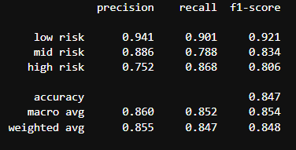
Desarrollo de Modelos
Arbol de clasificación
1
Criterio: Entropy
2.
0,86
Accuracy
3.
0,91
Precision

Slide 13
Modelo de ensamble
Desarrollo de Modelos
Accuracy
Accuracy
Modelo KNN
Naive Bayes
0,67
0,61
AUC
AUC
0,81
0,77
Accuracy
Árbol de decisión
0,68
0,74
Ensamble
AUC
Accuracy
0,90

Slide 14
Desarrollo de Modelos
Bagging: clasificador de árbol de decisión
1
Bagging Classifier
2
Base estimator: Árbol de decisión
3
0,85
Accuracy

Slide 15
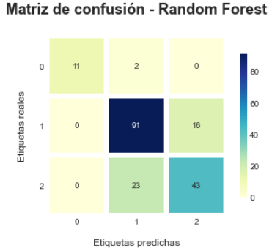
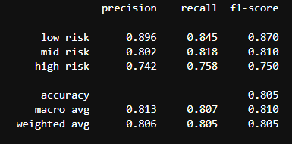
Modelo Random Forest
Desarrollo de Modelos
0,81
Accuracy

Slide 16
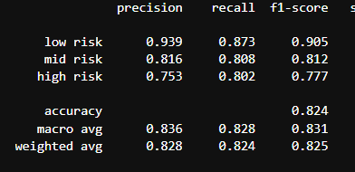
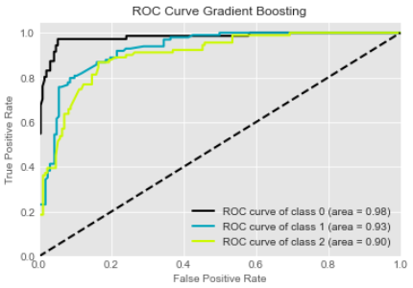
Desarrollo de Modelos
Modelo GradientBoosting
1.
GridSearch
2.
Accuracy: 0,82

Slide 17
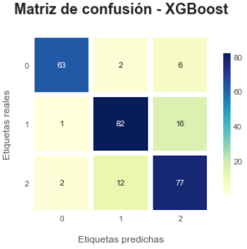
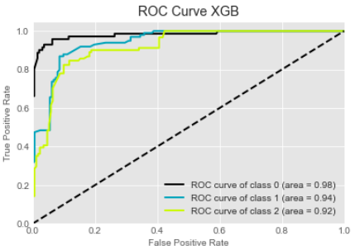
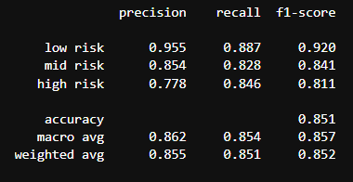
XGBoost
Desarrollo de Modelos
0,85
Recall
0,85
Accuracy
0,78
Precision

Slide 18
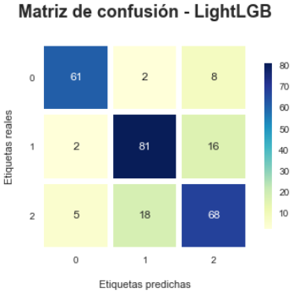
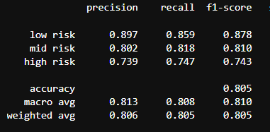
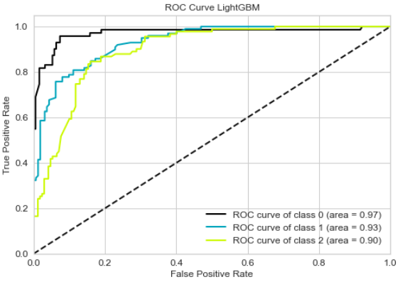
Desarrollo de Modelos
LightGBM
1
Tuneo de hiperparámetros (GridSearch)
2.
Rendimiento LGBMClassifier:

Slide 19
Pipelines
Pipeline 1. preprocesamiento/modelo RF y GridSearch
1
Estandarizar variables (StandardScaler)
2
Aplicar modelo RF
3
GridSearch
4
0,85
Best score

Slide 20
Pipelines
Pipeline 2. preprocesamiento/modelo KNN y GridSearch
1
Estandarizar variables (StandardScaler/MinMaxScaler/None)
2
Aplicar modelo KNN
3
GridSearch
4
0,83
Best score

Slide 21
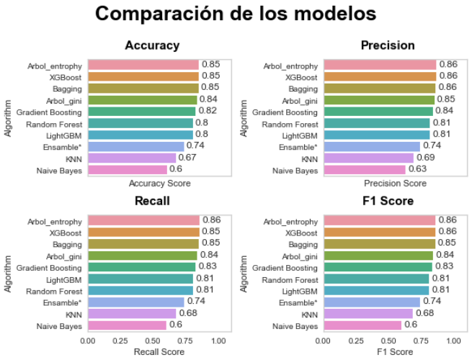

Slide 22
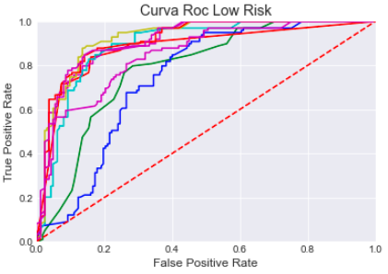
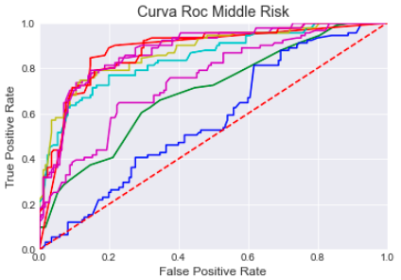
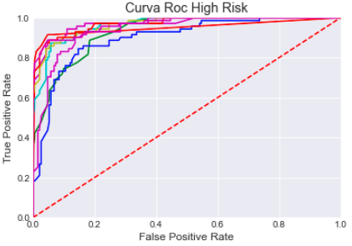
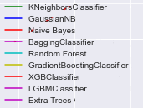
Curvas ROC Multiclase
0.81
Gradient Boosting Classifier
Area Bajo la Curva
0.85
XGBoost Classifier
0.85
LGBM Classifier

Slide 23
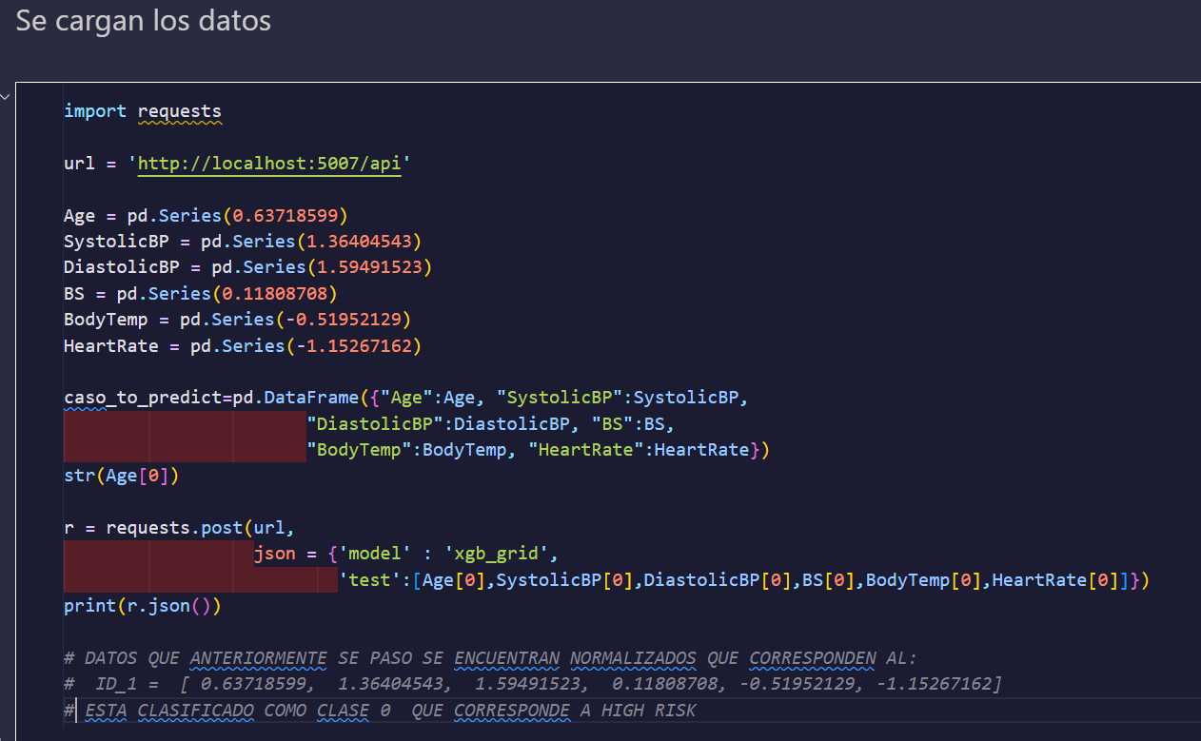
Pickle y puesta en produccion

Slide 24
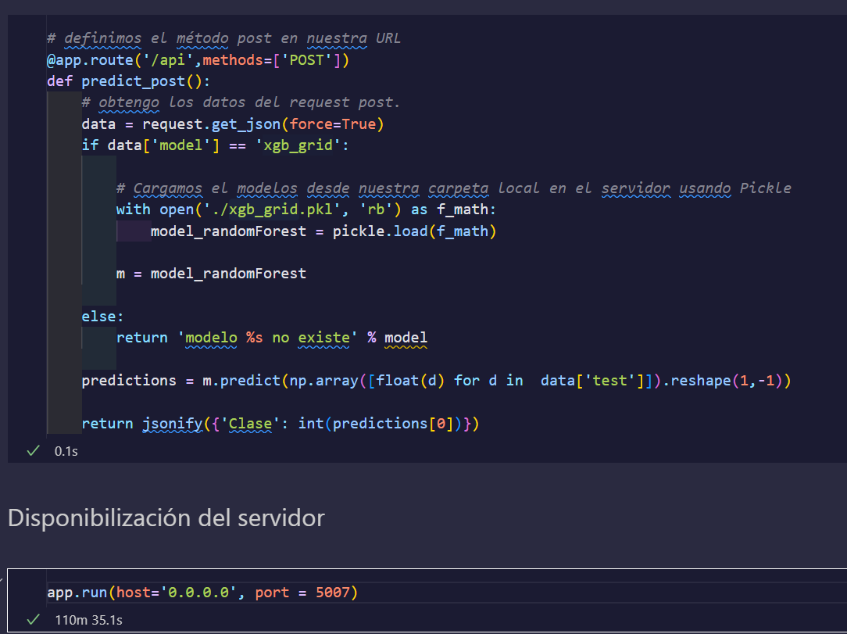
Pickle y puesta en produccion

Slide 25
Resumen
1
Método de balanceo de clases: SMOTENC ("recall" más alto para la clase “high risk”)
2
Prueba de modelos de ensamble (1. Bagging - 2. Random F. - 3. Boosting (Gradientboosting- ADABoost-XGBoost) + Pipelines
3
Cantidad reducida de features (no eliminamos ninguna de ellas)
4
Elección del mejor modelo en base a las métricas recall y accuracy
(si bien hay 3 modelos con idénticas métricas XG BOOST es superador a los modelos de bagging)

Slide 26
En termino de prácticas del curso DH, esta base de datos utilizada nos dio resultados favorables en donde se pudo trabajar de manera óptima obteniendo un porcentaje de predicción aceptable.
Para que las predicciones realizadas puedan ser utilizadas en un caso real se necesitaría información más robusta en cuanto a otro tipo de indicadores relacionados a riesgo de embarazo como:
Si tuvo HIV/sida Infección durante el embarazo: Itu, neumonia, vaginitis.
Desnutrición: IMC de 18.4 para abajo es desnutrición.
Usuaria de drogas: si/no.
El punto es que es necesaria una participación directa del Especialista para realizar la predicción del tipo de datos que se desee obtener …....

Slide 27
En termino de prácticas del curso DH, esta base de datos utilizada nos dio resultados favorables en donde se pudo trabajar de manera óptima obteniendo un porcentaje de predicción aceptable.
En el caso que estos modelos se deseen aplicar en producción estos modelos necesitan tener features mucho mas relacionados con el riesgo de embarazo como ser:
Si tuvo HIV/sida: si o no
Infección durante el embarazo: Itu, neumonia, vaginitis.
Desnutrición: IMC de 18.4 para abajo es desnutrición.
Usuaria de drogas: si/no.
El punto es que es necesaria una participacion directa del Especialista para realizar la prediccion del tipo de datos que se desee obtener …....
Conclusiones

